Slide 1
פרוייקט סימולציה
עדן כהן 207696246 מאיה רודריק 209371780
עמית אורן 315152190

Slide 2
רקע הסימולציה
הפרויקט שלנו מדמה בית מלון עם 110 חדרים מסוגים שונים, כולל סוויטות זוגיות המלון מספק שירותים מרכזיים כמו ארוחת בוקר, מתקני ספא, בריכה ובר
הנהלת המלון מעוניינת להשקיע סכום של 250,000$ במטרה לשפר את תפוסת החדרים, את הרווחיות ואת רמת השירות
אנו נבצע ניתוח נתונים סטטיסטיים ונמליץ על דרכי השקעה אופטימליות תוך שימוש בסימולציה מבוססת אירועים לבחינת חלופות שונות
Simulation Project | 2025

Slide 3
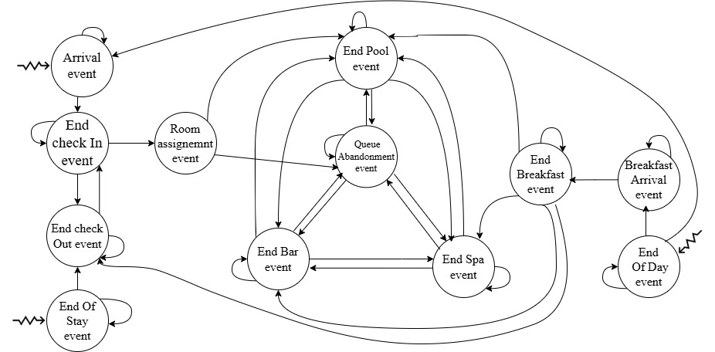
תרשים אירועים

Slide 4
הסבר על מידול הסימולציה
מחלקות : - Algorithm מחלקה שמחזיקה את כל הפונקציות עבור אלגוריתמי דגימה
Customer – מחלקה שממדלת לקוח יחיד בבית המלון המשוייך לקבוצה, בעל תכונה של זמן נטישת תור, ודירוג בית מלון. לקוח בעל יומן פעילות בו לפיו הוא מתנהל במהלך היום לאחר פיצול.
Group – מחלקה שמייצגת קבוצה שמתארחת בבית המלון המורכבת מרשימה של לקוחות, בעלת תכונות של זמן שהייה במלון, חדר ששובץ לקבוצה.
Room - חדר בבית המלון, לכל חדר יש גודל שונה ומחיר ללילה, יכול לקבל סטטוס שונה לפי הזמינות שלו.
Hotel – מחלקה שמחזיקה את כל החדרים במלון (לפי סוג החדר), הכנסות עבור חדרים ובדיקות על זמינותם, דירוג בית המלון של כלל הלקוחות.

Slide 5
הסבר על מידול הסימולציה
מחלקות :
Bar – מחלקה שמייצגת את הבר, כולל מחירים עבור כל אפשרות בתפריט.
Pool - מחלקה שמייצגת בריכה הכוללת שעות פתיחה, וכמות מקומות בבריכה.
Spa – מחלקה שמייצגת ספא הכוללת שעות פתיחה וכמות מקומות בספא.
Breakfast - מחלקה שמייצגת ארוחת בוקר הכוללת שעות פתיחה וכמות מקומות בארוחת בוקר.
Reception - מחלקה שמייצגת קבלה (עבור צ'ק אין וצ'ק אווט) הכוללת שעות פתיחה ושרתים פנויים.

Slide 6
הנחות במימוש הסימולציה
דירוג בית המלון:
הדירוג מתעדכן עבור הלקוח בכל יום בסוף יום.
זמן נטישת תור :
עבור לקוח שהתפצל מהקבוצה זמן נטישת תור נשמר בתור התכונה שלו (אם משפחה התפצלה עבור לקוח (יחיד) יש זמן נטישת תור של 10 דקות)
קבלת חדר :
במידה והלקוח ביצע צ'ק אין והשעה עדיין לא 15:00 הוא ממתין עד 15:00 ואז מקבל חדר (נשלח לאירוע קבלת חדר).
במידה והצ'ק אין בוצע לאחר השעה 15:00 הלקוח מקבל חדר מידיית ולכן אין הורדה בדירוג בעקבות המתנה לחדר.

Slide 7
הנחות במימוש הסימולציה
יומן פעילות:
לכל לקוח יש יומן פעילות לפי הוא ידע איך לנהל את היום שלו לאחר פיצול מהקבוצה (לפי סדר פעילות שהוגדר עבור לקוח). בעזרת היומן ניתן לעקוב אחר פעילות שבוצעה בהצלחה או לא וכך לדעת אם לחזור למתקן מסויים או שלא במידה ונטש את התור פעמיים.
ארוחת בוקר :
בארוחת הבוקר יש מקום ל-60 אנשים, אם יש מקום רק לחלק מהקבוצה אז הם יחכו עד שיהיה מקום לכל חברי הקבוצה וישבו היכן שיש מקום (ולכן אין מידול שולחן).
במידה וקבוצה עוזבת היום את בית המלון ונכנסו לארוחת הבוקר לפני השעה 11:00, אז בשעה 11:00 הקבוצה תישלח ישר לקבלה לתור הצ'ק אאווט, גם אם לא סיימה את ארוחת הבוקר.

Slide 8
בעיות במצב הקיים
נוצר צוואר בקבוק בתחילת היום בתור לארוחת הבוקר, אחת מהאפשרויות להסביר זאת היא שכל האורחים הולכים לאכול ארוחת בוקר בטווח שעות יחסית מצומצם ואחיד ומשם ממשיכים את סדר היום שלהם. במצב זה, מדדי הדירוג ואורח התור הממוצע בזמן מושפע כי אורחי המלון מורידים את הדירוג בהתאם לזמן ההמתנה שלהם.

Slide 9
מדדים נבחרים לסימולציה
אורך תור ממוצע בארוחת בוקר ליום
בחרנו למדל את אורך התור הממוצע לארוחת בוקר ביום. לאחר הרצות שונות ובדיקת תורים שונים לאורך הסימולציה, נמצא כי אורך התור הממוצע בזמן לארוחת הבוקר הוא יחסית גבוה. ניתן להסיק שזאת בגלל שבמצב הקיים כל האורחים אמורים להתחיל את היום בארוחת הבוקר (אלא אם כן איחרו לארוחה) בטווח שעות מצומצם יחסית לשאר מתקני המלון. בנוסף, אורך תור זה משפיע על דירוג הלקוחות בכך שכל 20 דקות המתנה דירוג בית המלון יורד ב-0.02 נקודות, כך שישנה חשיבות נוספת מעבר להתייעלות בשירות המלון.
מדד דירוג בית מלון ממוצע ליום
בחרנו לבדוק את מדד דירוג בית המלון הממוצע ביום כדי לראות היכון הוא עומד במצב הקיים ואיך ניתן לשפר אותו ובכך לשפר את מעמד בית המלון, נדגיש כי דירוג המלון משפיע באופן ישיר על קצב הגעת אורחים למלון ובכך ישנה האפשרות שגם יגדיל את היקפי ההכנסות עבור המלון.

Slide 10
בחינת חלופות לסימולציה
החלופה
שדרוג צוות המטבח לשיפור איכות ארוחת הבוקר.
עלות: $200,000
פרטים: העסקת שף מקצועי נוסף ושני טבחים. הקטנת הסיכוי לארוחת בוקר לא טובה מ-10% ל-3%.
החלופה תורמת לדירוג המלון שמשפיע על קצב הגעת האורחים למלון, כתוצאה מכך מדד דירוג בית המלון יכול להשתפר וכנגזר מכך קצב הגעת האורחים לבית מלון יכול לעלות מה שיגרום לעלייה בכמות האורחים בבית המלון. מכיוון שכל אורחי בית המלון אמורים ללכת לחדר האוכל, עם עליית רייטינג בית המלון נרצה להיות בבקרה על מדד אורך התור הממוצע לארוחת הבוקר ולהבין האם שיפור במדד הרייטינג לא מזיק לאורך התור הממוצע לארוחת בוקר.

Slide 11
ניתוח חלופות לעומת מצב קיים
השוואת אורך התור לארוחת הבוקר
נמצא כי ההבדל בין ממוצעי האלטרנטיבות המוצעות הוא 0.0638. רווח הסמך שנמצא: [0.0769-, 0.2045]. מכיוון שהרווח כולל את 0, ברמת מובהקות 95% לא ניתן לקבוע איזה אלטרנטיבה עדיפה.
השוואת הדירוג הממוצע
נמצא כי ההבדל בין הממוצעים של החלופות הוא 0.0025-, כלומר החלופה השנייה קיבלה דירוג גבוה יותר בממוצע. רווח הסמך שנמצא: [0.0042-, 0.0008-]. מכיוון שכל רווח הביטחון שלילי לחלוטין, ניתן לקבוע ברמת מובהקות של 95% שהחלופה השנייה משיגה דירוג גבוה יותר.
לסיכום, בעוד שאין לא נוכל לקבוע מי מהחלופות עדיפה עבור אורך התור, יש עדות סטטיסטית מובהקת לכך שהחלופה השנייה עדיפה מבחינת הדירוג הממוצע.

Slide 12
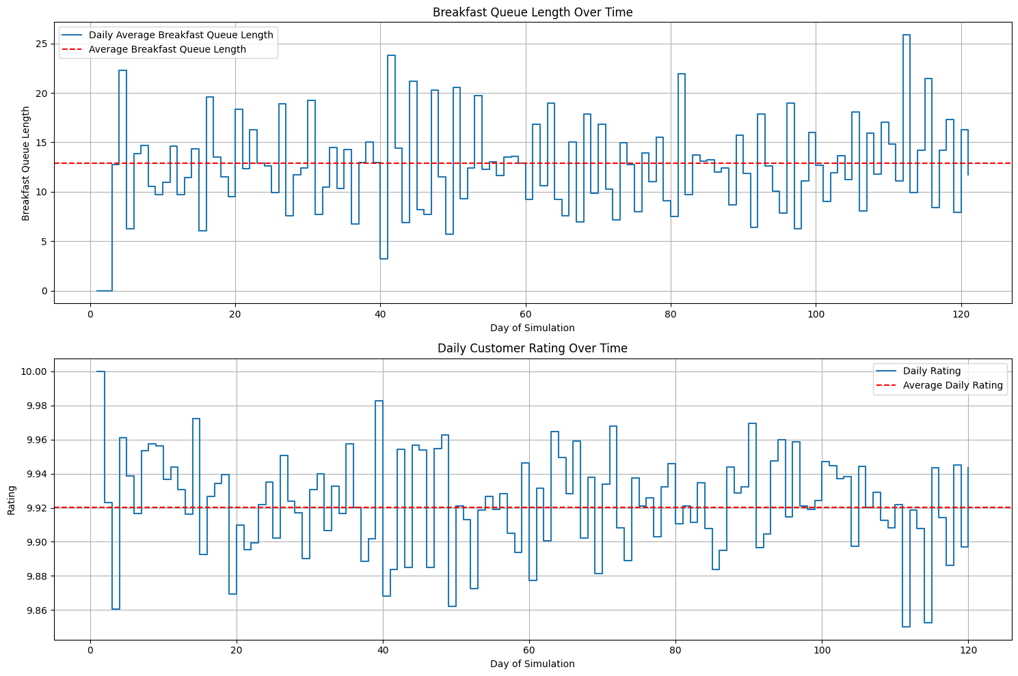
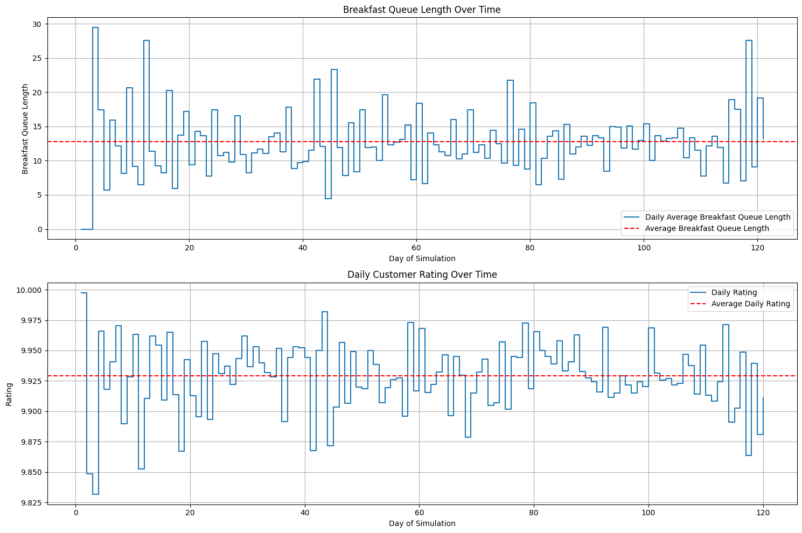
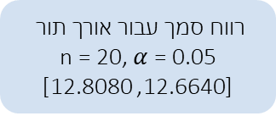
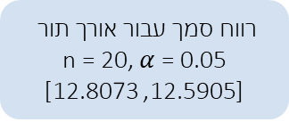
תרשימי הסימולציה לפי מדד אורך תור
מצב קיים
רווח סמך עבור אורך תור
n = 20, $α$ = 0.05
[12.5905, 12.8073]
חלופה
רווח סמך עבור אורך תור
n = 20, $α$ = 0.05
[12.6640, 12.8080]

Slide 13
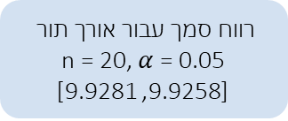
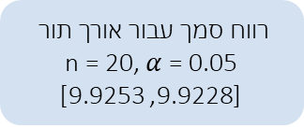
תרשימי הסימולציה לפי מדד דירוג בית מלון
מצב קיים
רווח סמך עבור אורך תור
n = 20, $α$ = 0.05
[9.9228, 9.9253]
חלופה
רווח סמך עבור אורך תור
n = 20, $α$ = 0.05
[9.9258, 9.9281]

Slide 14
מסקנות והמלצות
אמנם ישנה הוכחה סטטיסטית עבור עדיפות המצב החדש לעומת המצב הקיים בהקשר של מדד דירוג בית המלון, דווקא נבחר שלא להמליץ על שיפור צוות המטבח בעלות של 200,000 דולר וננמק זאת מבחינה לוגית.
נשים לב כי מדד דירוג בית המלון גם ככה גבוה (מעל 9.92) ובבחינת החלופה יש שינוי של 0.0638 שזהו שינוי קטן באופן יחסי. נזכיר שאמנם בארוחת הבוקר דירוג בית המלון יכול לרדת כאשר איננה לשביעות רצון הלקוחות אך ההורדה עבור מקרה זה איננה גבוהה (0.025) לעומת הורדות גבוהות יותר עבור המתנה ממושכת בתורים כך שאיננה מהווה משקל רב בהורדתו של דירוג המלון וראינו לך המחשבה כאשר השיפור היה מאוד מינורי עם השימוש בחלופה המוצעת.
מכיוון שמדובר בהוצאה כספית גדולה, היינו ממליצות להנהלת המלון להמשיך ולבחון חלופות אפשריות כדי להחליט את המדיניות האופטימלית עבור בית המלון.

